Slide 1
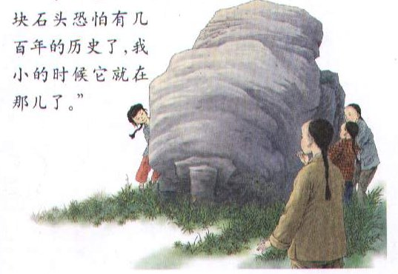
7.奇怪的大石头

Slide 2

读一读

Slide 3


著名 藏在后面 孤零零 悄悄 躲闪 陨(yǔn)石 大坑(kēng)
卧进 突兀(wù) 旅行 考察 秦(qín)岭 流域(yù) 遗(yí)迹
研究 震(zhèn)惊 第四纪冰川 转(zhuàn)来转(zhuàn)去

Slide 4

突兀：高耸
遗迹：古代或旧时代的事物遗留下来的痕迹。
陨石：大的流星在经过地球大气层时，没有
完全烧毁坠落到地球上的含石质较多
或全部为石质的陨星。
秦岭：横亘于陕西省中部偏南。东西走向。
是黄河和长江两大水系的分水岭，
也是中国地理上南北方分界线的一部分。
主峰太白山海拔3767米。

Slide 5
地质学：研究构成地球的物质和地壳构造，
以探讨地球的形成和发展的学科。
地质学家：从事地球物质形成和地壳构造研究，
以探讨地球的形成和发展的科学家。
第四纪冰川：约250万年前至今。在这个时期里，
高纬度地区曾广泛发生了多次冰川
作用，气候也异常寒冷，人们将处
于这个时代的冰川称为第四纪冰川。

Slide 6
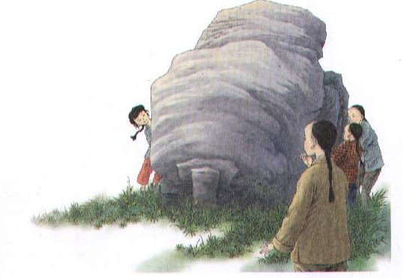

捉迷藏

Slide 7


这么大的一块石头，是从哪儿来的呢？
善于观察
“是谁把它放在那儿的呢？”
善于提问
“这么重的大石头从天上掉下来，力量一定非常大。它应该把草地砸一个很深很深的大坑(kēng)。可它为什么没卧(wò)进土里去呢？”
善于思考

Slide 8

我会填。你呢？
这么重的大石头从天上掉下来，
力量 。
它应该 。
可它 ？
一定非常大
把草地砸一个很深很深的大坑
为什么没卧进土里去呢

Slide 9
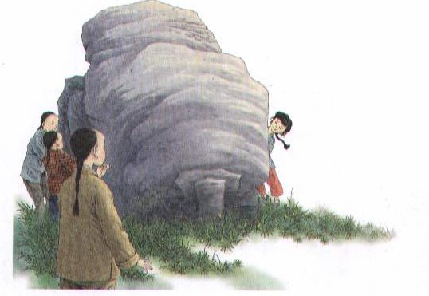

Slide 10
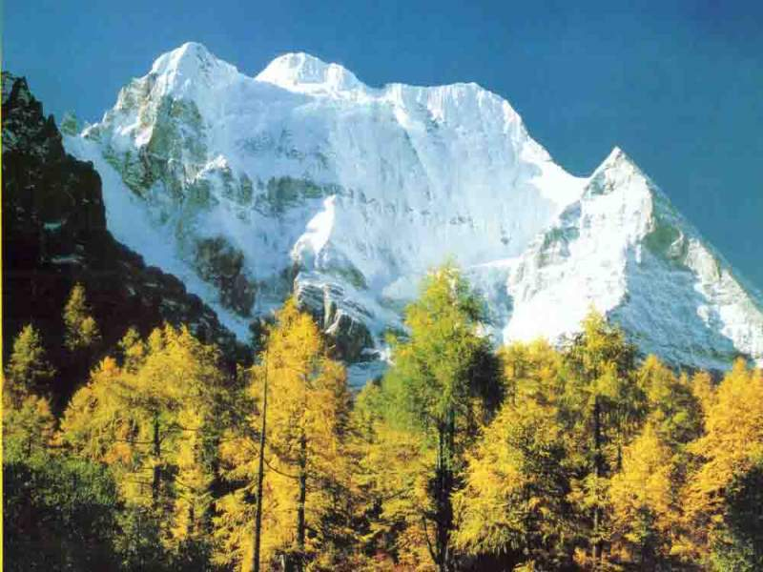

美丽的冰川

Slide 11
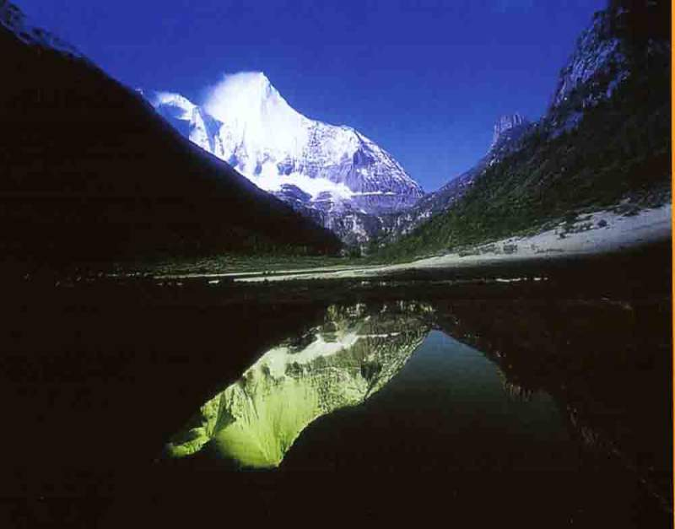
美丽的冰川

Slide 12
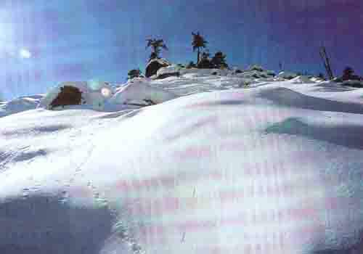
美丽的冰川

Slide 13


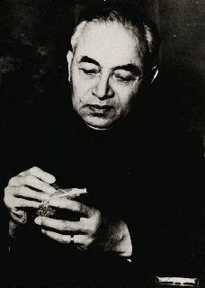
李四光爷爷，我想对您说：
“ 。”
李四光

